Slide 1
Cognados
y
Falsos Cognados

Slide 2
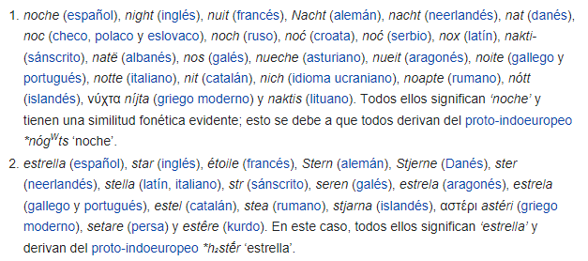

Slide 4
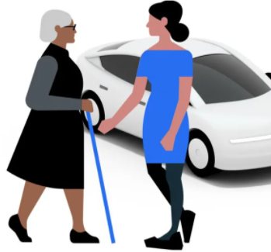
ASSIST
AYUDAR
ASISTIR

Slide 5
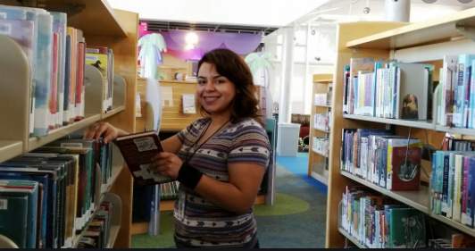
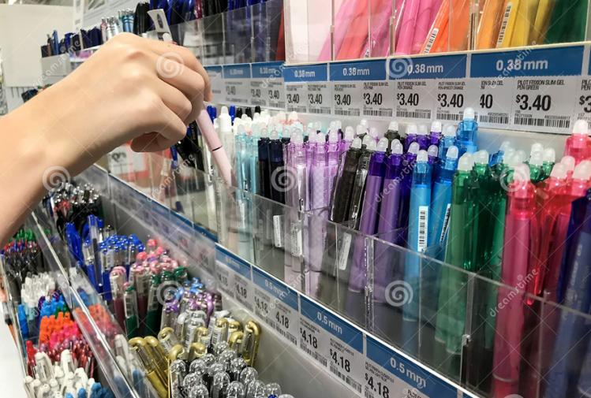
LIBRERÍA
LIBRARY
biblioteca
Stationery shop
PAPELERÍA

Slide 6
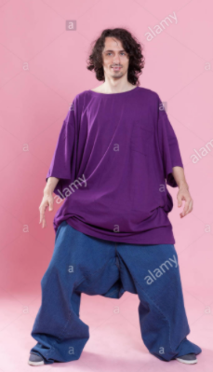
fabric
TELA
exit
SALIDA
bark
LADRAR
large
PADRES
parents
CARTEL
GRANDE
notice

Slide 7
AMOR EN REALIDAD/REALMENTE AMOR
actual
actually

Slide 8
SOGA
rope
ENTRENAMIENTO CON SOGA DE SALTAR

Slide 9
contest
CONCURSO/CERTAMEN
PARTICIPANTES/CONTENDIENTES
contestants

Slide 10
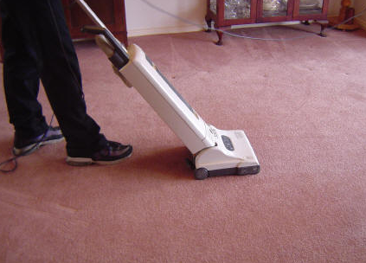
ASPIRAMOS SU ALFOMBRA
We vacuum your carpet

Slide 11
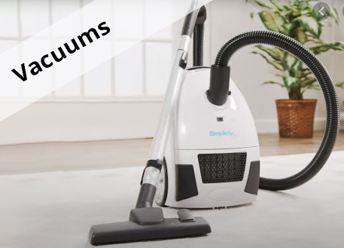
ASPIRADORA
Vacuum cleaner
ALFOMBRA
carpet

Slide 12
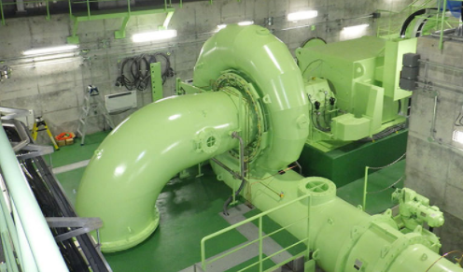
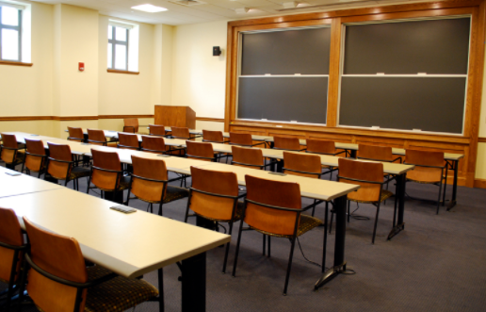
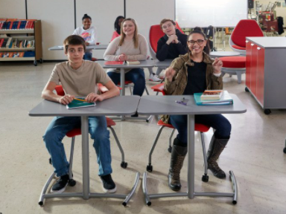
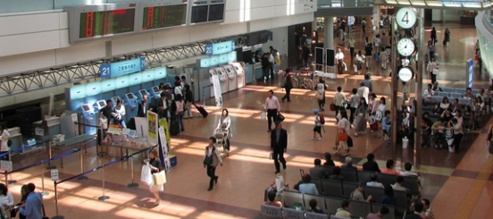
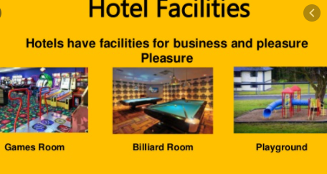
INSTALACIONES DE LA PLANTA
INSTALACIONES ESCOLARES
INSTALACIONES AEROPORTUARIAS
INSTALACIONES DEL HOTEL

Slide 13
